Slide 1

Introducción a la Ciencia de Datos
Clase 7
Prof. Hugo Hernandez
Prof. Ana Ibarra

Slide 2
Módulo III
Manejo de datos en R
Introducción al tidyverse
Datos tidy vs. not tidy
Funciones básicas del paquete dplyr
Nociones básicas de programación: condicionales

Slide 3
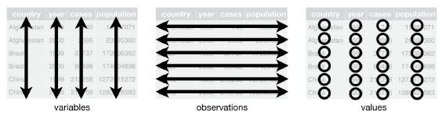
Introducción al tidyverse
(Tidy ~ Ordenado) + (verse ~ universo)
El tidyverse es un conjunto de librerías en R basados en la misma filosofía
Tiene su propia sintaxis y fue pensado para ser más intuitivo que las funciones "base" de R
Promueve usar datos en formato Tidy:
Cada variable tiene su propia columna
Cada observación tiene su propia fila
Cada valor tiene su propia celda
¿Qué se gana con esto?:
Orden. Hay mil de maneras de tener datos desordenados, pero sólo una manera de tener datos tidy.
Fuente: Carlos Daboín

Slide 4
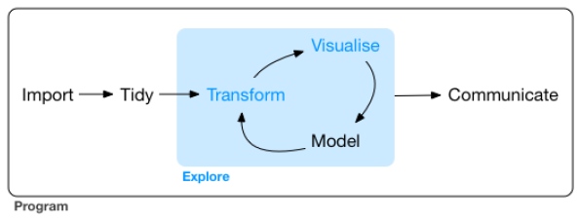
Introducción al tidyverse
Brinda soluciones para cada etapa del análisis de datos
Cuenta con al menos 8 librerías que usaremos a lo largo del curso. Esta sesión estaremos indagando la librería dplyr()
Fuente: Carlos Daboín

Slide 5
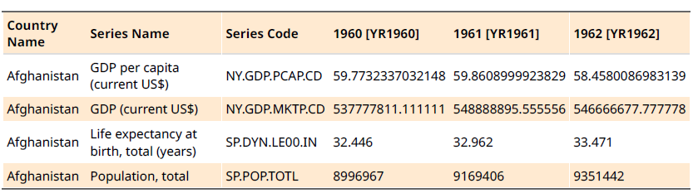
¿Tidy or not?
World development indicators (World Bank database)
Opiniones: ¿Es tidy? ¿Por qué?
Fuente: Carlos Daboín

Slide 6
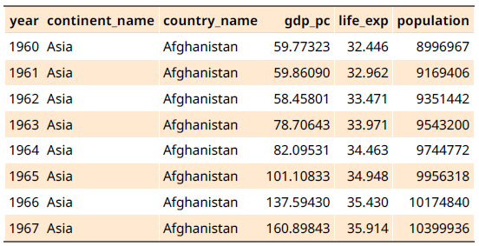
¿Tidy or not?
World development indicators (World Bank database), versión tidy
Fuente: Carlos Daboín

Slide 7
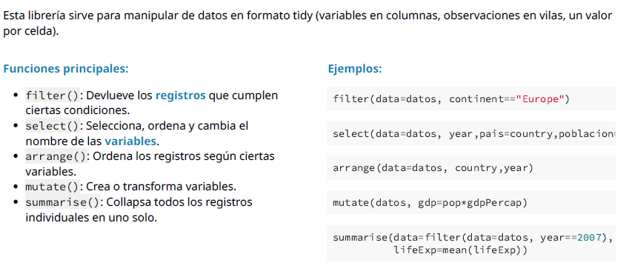
Librería dplyr
Fuente: Carlos Daboín

Slide 8
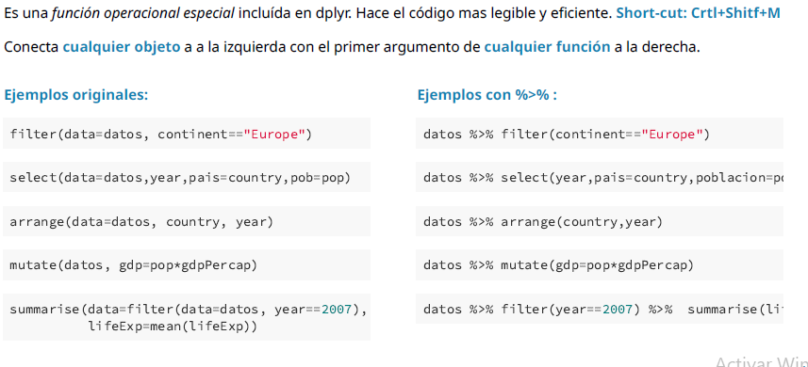
Operador de puente o pipe %>%
Fuente: Carlos Daboín

Slide 9
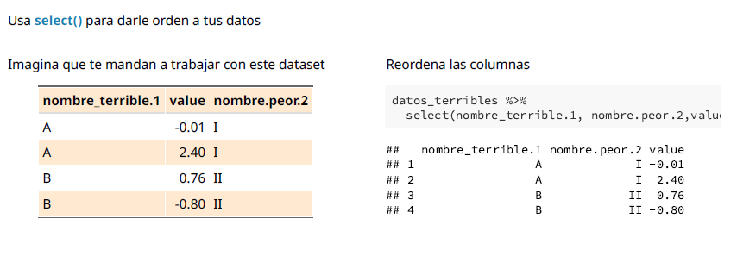
Dplyr en acción: select()
Fuente: Carlos Daboín

Slide 10
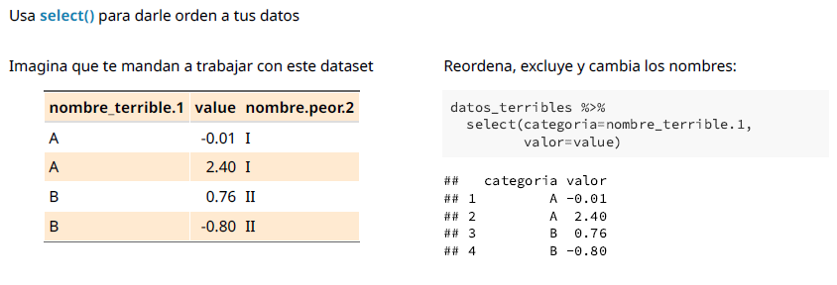
Dplyr en acción: select()
Fuente: Carlos Daboín

Slide 11
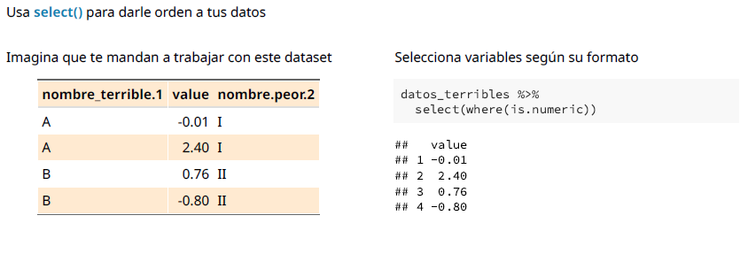
Dplyr en acción: select()
Fuente: Carlos Daboín

Slide 12
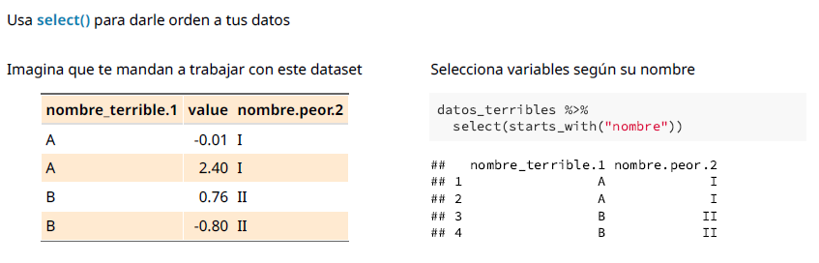
Dplyr en acción: select()
Fuente: Carlos Daboín

Slide 13
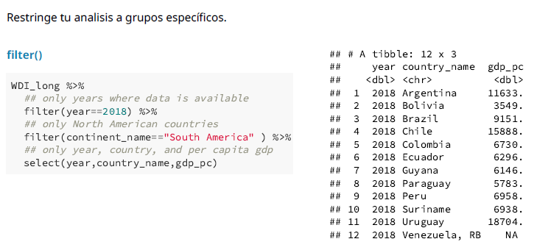
Dplyr en acción: filter()
Fuente: Carlos Daboín

Slide 14
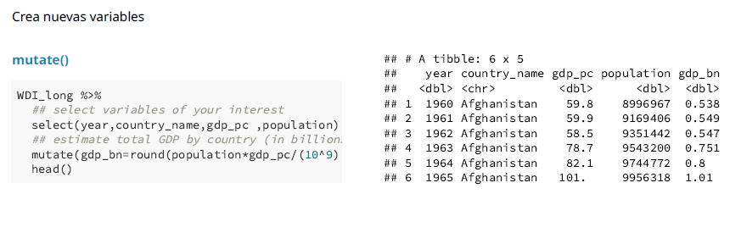
Dplyr en acción: mutate()
Fuente: Carlos Daboín

Slide 15
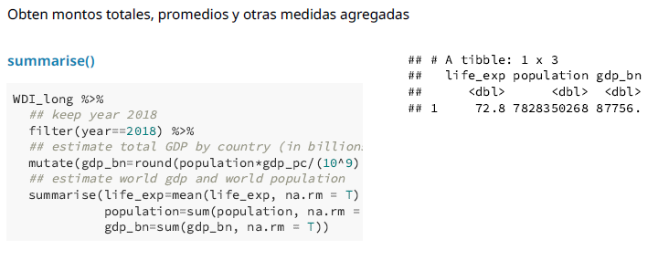
Dplyr en acción: summarise() o reframe()
Fuente: Carlos Daboín

Slide 16
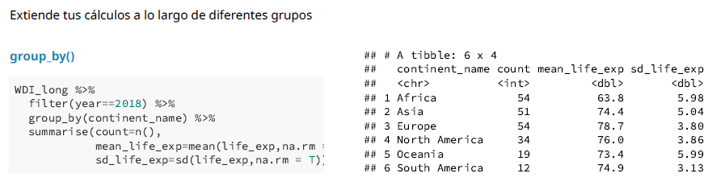
Dplyr en acción: group_by()
Fuente: Carlos Daboín

Slide 17
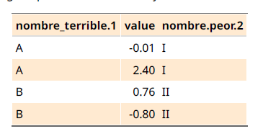
Dplyr en acción: rename()
Nos permite cambiar el nombre de una o más variables dentro de un dataframe usando la sintaxis “new_name” = old_name de manera tal que:
Tenemos un objeto llamado df
Para renombrar los nombres de las
columnas 1 y 3:
df %>%
rename(“categoria” = nombre_terrible.1 ,
“nivel” = nombre.peor.2)

Slide 18
Practiquemos
Script 07_funciones_basicas_dplyr.R

Slide 19
Repaso breve script 07
Sabemos identificar los conceptos de bases de datos tidy y emplear funciones del paquete dplyr
filter() Nos permite hacer subsets en un dataframe o tabla a nivel de observaciones (filas). Filtramos la base a partir de ciertas condiciones
select() Nos permite hacer subsets en un dataframe a nivel de variables (columnas). También nos permite reordenar las columnas de un dataframe y renombrarlas
mutate() Nos permite crear nuevas columnas en un dataframe en base a otras columnas o valores alfanuméricos que sean asignados
group_by() Nos permite agrupar los datos de un dataframe basado en una o más columnas que serán consideradas como factores o categóricas. Recuerden que siempre deber cerrarse el group_by() con la función ungroup()
summarise() Nos permite generar medidas de un dataset completo. Usualmente se usa con la función group_by() para generar cálculos o medidas a nivel de subgrupos dentro del dataset

Slide 20
BREAK TIME
Nos vemos en 15 minutos

Slide 21
Un dataset not tidy
World development indicators (World Bank database)
Opiniones: ¿Es tidy? ¿Por qué?
Fuente: Carlos Daboín

Slide 22
Un dataset tidy
World development indicators (World Bank database), versión tidy
Fuente: Carlos Daboín

Slide 23
Datos long vs wide
Un dataset puede ser escrito en dos formatos:
Wide → Formato en que una o varias columnas son los niveles de un factor (corresponden a distintas categorías de una misma variable)
Long → Formato en que cada columna corresponde a una variable y las observaciones de la columna son los distintos valores (pueden ser factores). Formato tidy.
Si bien el formato long es considerado el más eficiente para el análisis de datos, el formato wide puede ser empleado para presentar tablas para una lectura más fácil para las personas que revisan los datos.

Slide 24
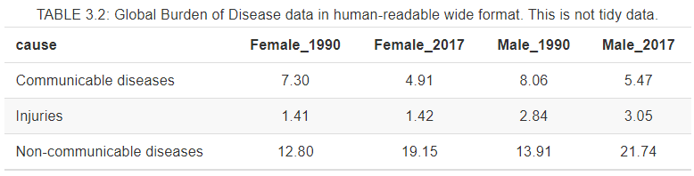
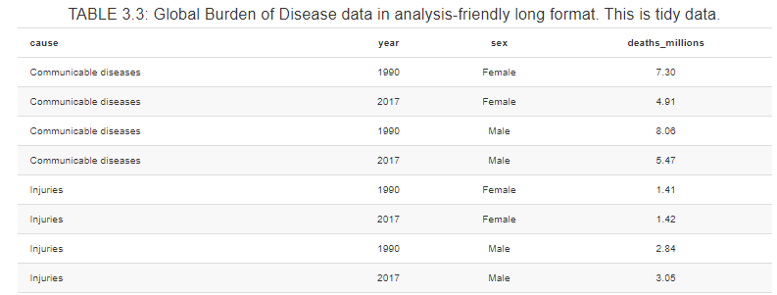
Datos long vs wide
Formato wide
(not tidy)
Formato long
(tidy)

Slide 25
¿Qué hacer si queremos transformar el formato de wide a long o viceversa?
¡R tiene la respuesta!
Si queremos pasar un dataset de wide a long (columnas → filas)
usamos la función
pivot_longer(c(columnas_que_queremos_transformar),
names_to = nombre_de_columna_nueva_nombres,
values_to = nombre_de_columna_nueva_valores)
Si queremos pasar un dataset de long a wide (filas → columnas)
usamos la función
pivot_wider(c(columnas_que_queremos_transformar),
values_from = nombre_de_columna_tiene_valores,
names_from = nombre_de_columna_tiene_nombres)

Slide 26
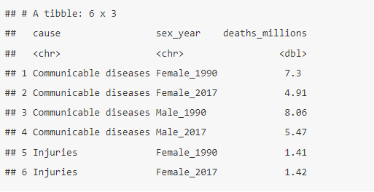
Manipular columnas: funciones separate() y unite()
Ahora bien, si queremos separar valores de columnas o unirlas, podemos emplear las funciones separate() y unite()
Si queremos separar las
variables de sex y year
en dos columnas, usamos
la función separate().
separate(columna,
into = c(‘columna_1’,
‘columna_2’),
sep = ‘_’ o separador)
separate(sex_year, into = c(“sex”, “year”), sep = “_”)

Slide 27
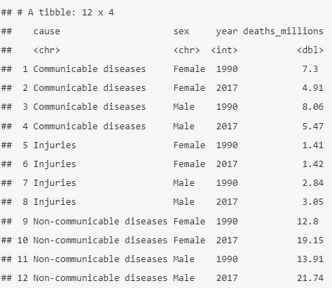
Manipular columnas: funciones separate() y unite()
Si queremos unir las
variables de sex y year
en dos columnas, usamos
la función unite().
unite(columna_1, columna_2, columna_n,
col = “nombre_col_nueva”,
sep = ‘_’ o separador)
unite(sex, year, col = “sex_year”, sep = “_”)

Slide 28
Sigamos practicando
Script 08_reshape-data..R

Slide 29
Task para la próxima semana:
Asignación 2 (Sección de tareas, M7)
Actividades sencillas para ser realizadas de forma grupal para comprobar los conocimientos que tenemos hasta el momento
Habrá distintas secciones y actividades, suficientes para poder repartir el trabajo en el equipo
Pequeño apartado para adjuntar el dataset crudo a emplear en el Proyecto, así como una descripción de las variables relevantes que piensan que pueden ser útiles en el desarrollo del mismo
Ponderación: 6% de nota definitiva
Entrega: Lunes 21 octubre

